Slide 1
我的家在这里
第一课时

Slide 2
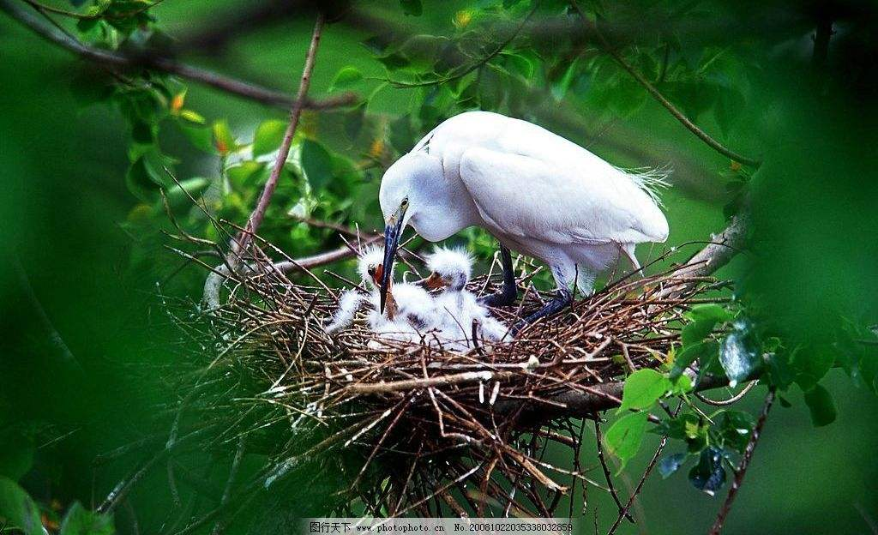
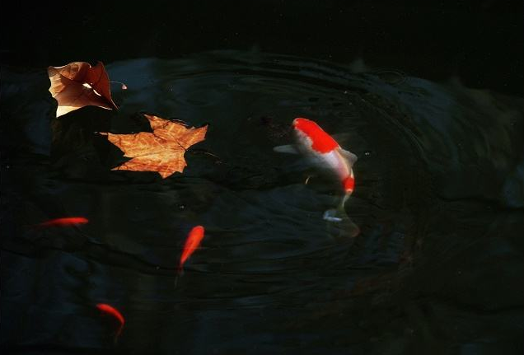
小鸟的家，在哪里？
小鱼的家，在哪里？

Slide 4
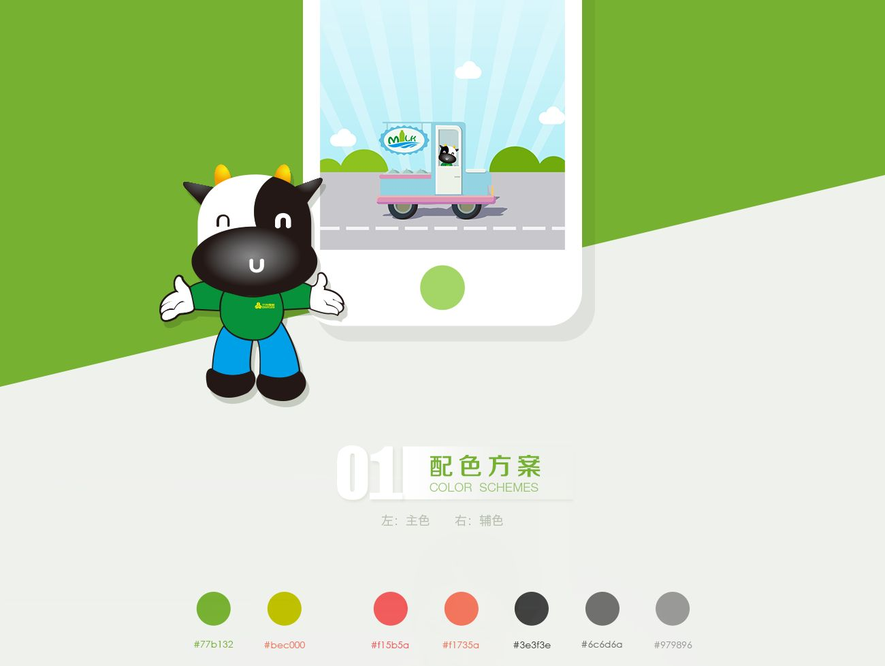
你的家，在哪里呢？你能用镜头为我们展示一下你的家吗？

Slide 5
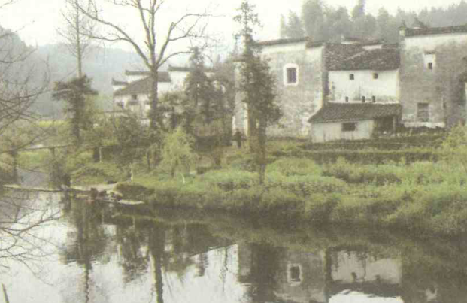
小镜头
我出生在安徽的一个小村庄，我的祖祖辈辈都生活在这里。村前是一条小河，村后是片片庄稼和树林。

Slide 6
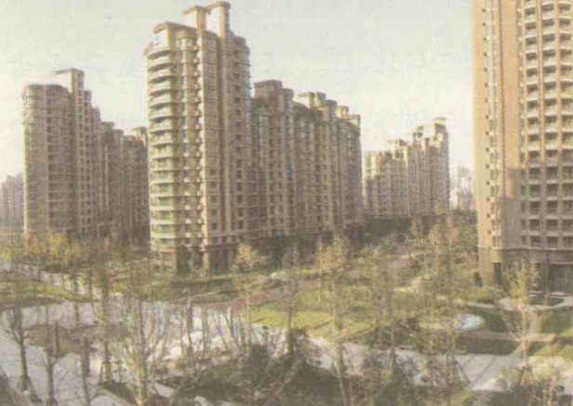
小镜头
我们小区很大，有二十多栋楼房。到了傍晚，很多人在小区中心花园聊天、散步。

Slide 7
我的快乐基地
在你生活的地方，一定有一个你最喜欢的快乐基地，是哪里呢？你为什么喜欢这里呢？说出来和大家交流一下吧！

Slide 8
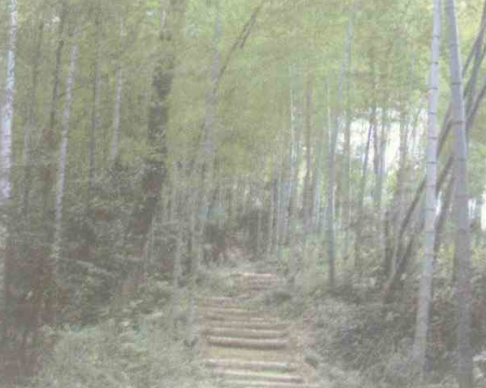
我最喜欢村后的小树林，我常和伙伴们在这里看蚂蚁、捉迷藏。

Slide 9
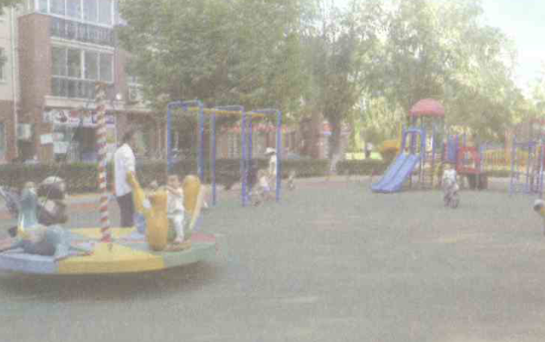
我最喜欢小区里的儿童乐园，我常和伙伴们在这里玩耍。

Slide 10
小小分享会
我们不仅喜欢自己生活的地方，我们还熟悉这里的人和事。你都熟悉你生活的地方的哪些人和事呢？

Slide 11
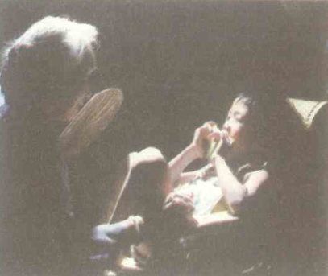
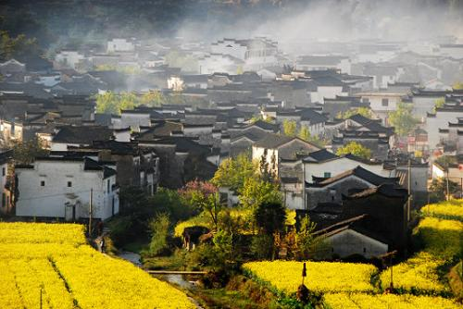
奶奶经常给我讲家乡的传说
我们村可是全国著名的旅游景点

Slide 12
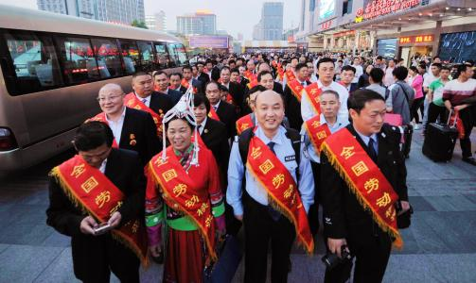
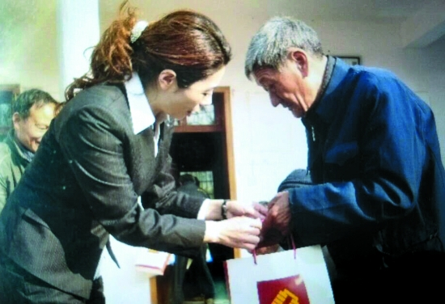
我们小区的张阿姨可是获得过“全国劳动模范”荣誉称号的人物。
我们小区里有一个便民服务中心，里面有许多的志愿者为大家提供帮助。

Slide 13
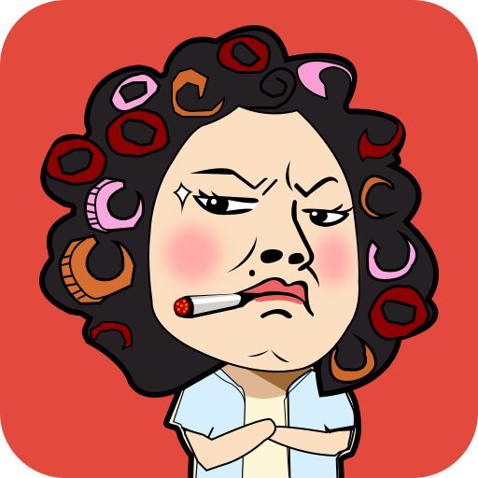
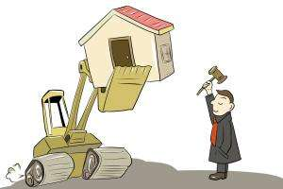
比一比，谁更熟悉？
1、你生活的地方的花草是谁在维护？
2、你生活的地方的的路灯坏了谁来更换？
3、你生活的地方的的卫生谁来打扫？
4、你生活的地方的的电梯谁来维修？
……
VS

Slide 14
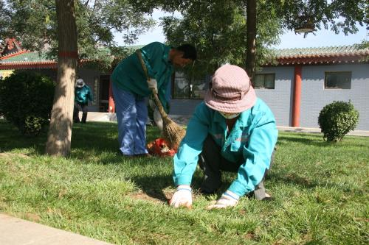
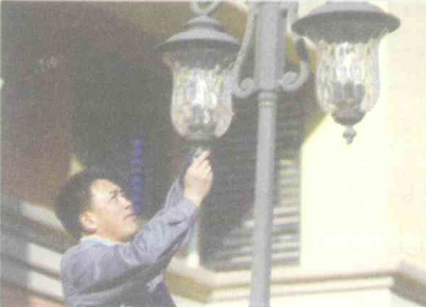
我们那里有专门的园林工人负责修剪花草。
我知道电工师傅会更换掉小区里不亮的灯泡。

Slide 15
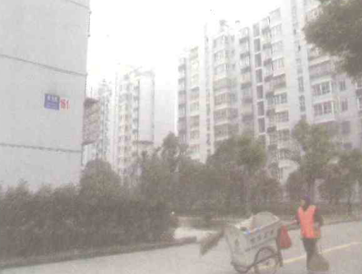
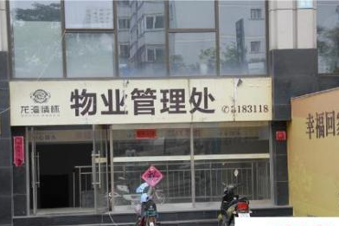
我常看到保洁阿姨，无论刮风下雨，还是烈日当头，都在小区里维护环境卫生。
电梯坏了可以去找物业管理处反映，他们会练习维修工人进行维修。

Slide 16
我爱我“家”
我们生活在这里，这里有我们成长的足迹，这里有我们的欢声笑语。这里地方为我们的生活提供了重要的场所，这里的人们为我们的成长带来了更多的帮助。我们热爱这里的一草一木，我们热爱这里的每一个人。

Slide 17
想一想，说一说
尽管我们熟悉这里，但也有同学提出一些令人困惑的问题。
1、为什么大家要住在同一个村或社区里呢？
2、为什么我们村叫王家村呢？我们村庄的名字有何来历？
3、我们的社区是由谁来管理的呢？如果发生了事关大家利益的事情，怎么办呢？
4、……

Slide 18
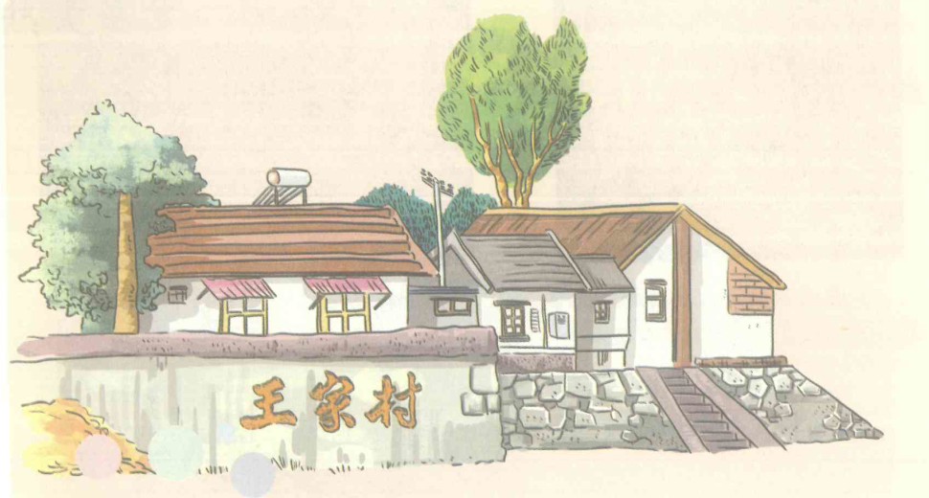
我的村庄
我居住的村庄叫王家村，全村总户数47户，总人口122人，耕地实有面积28公顷。是长乐镇最小的一个村子。
听村里的老人说，我们村子之所以叫王家村，是因为在清朝的时候，咸丰四年（1854年），村子的始祖王国松由沙棘子王家，迁到这里来，兴家立业。后来渐成发展成村落，并取名为王家村。

Slide 19
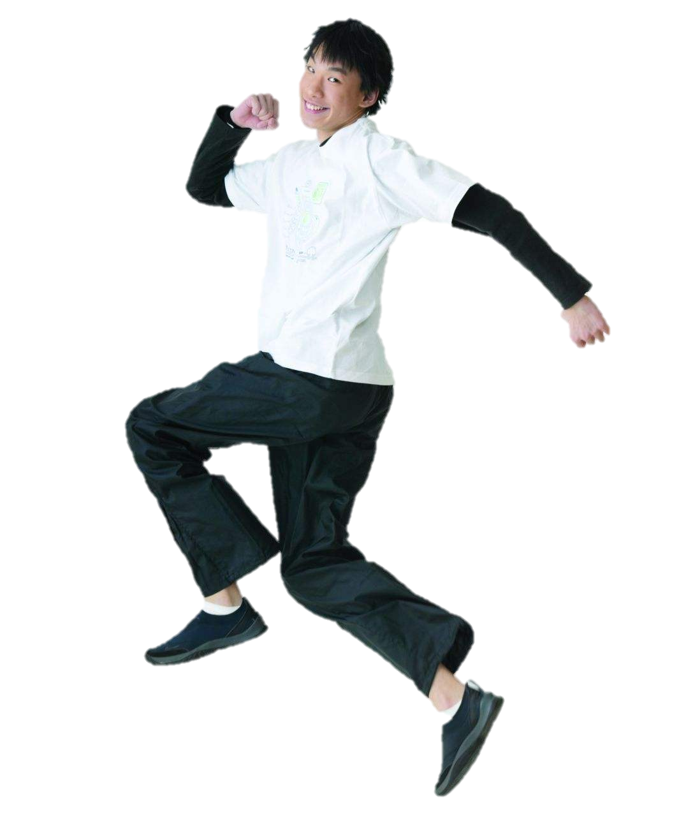
我们为什么要住在同一个村或社区里
——村庄的起源
在人类早期，人们的防御、生产能力比较低，大家发现，如果很多人共同生活在一起，就可以利用集体的力量，互助合作，更好地实现防御、繁衍、获取资源等方面的目的，所以，大家就聚居在一起，形成了村落。
一开始，村落是临时的、移动的，可以随时变更的。后来，随着社会发展，人类逐渐在某地定居下来，形成了固定的村落。慢慢地，随着城市发展起来，就出现了社区的概念。

Slide 20
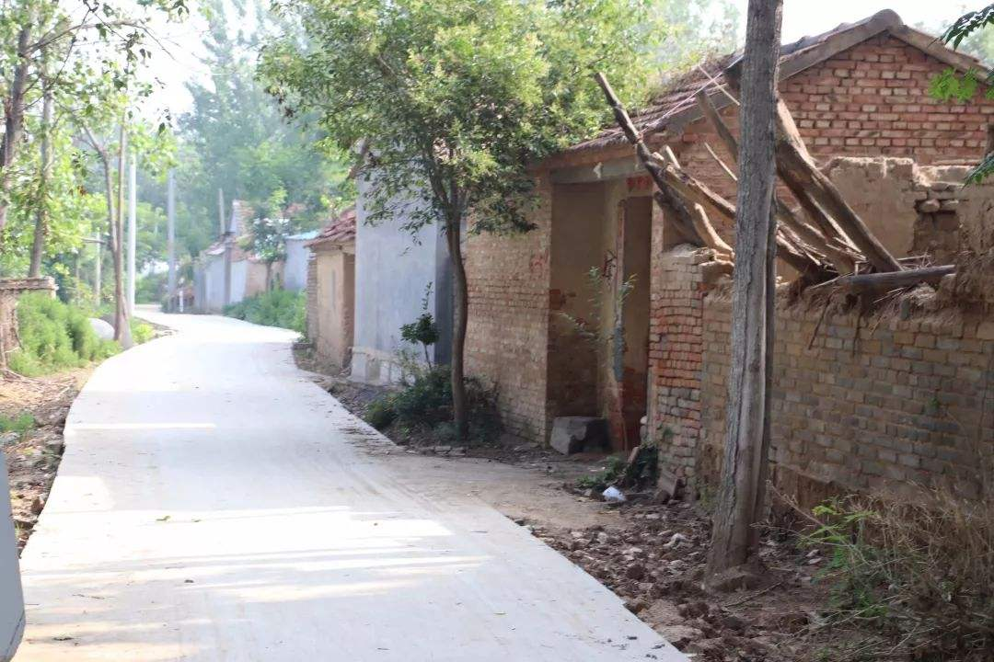
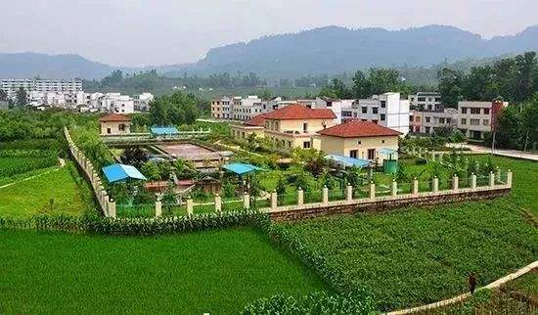
旧农村
新农村

Slide 21
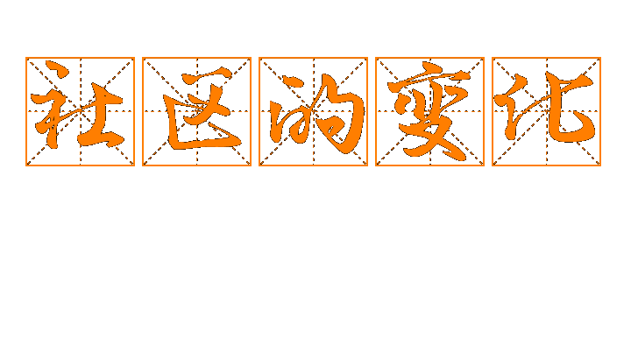
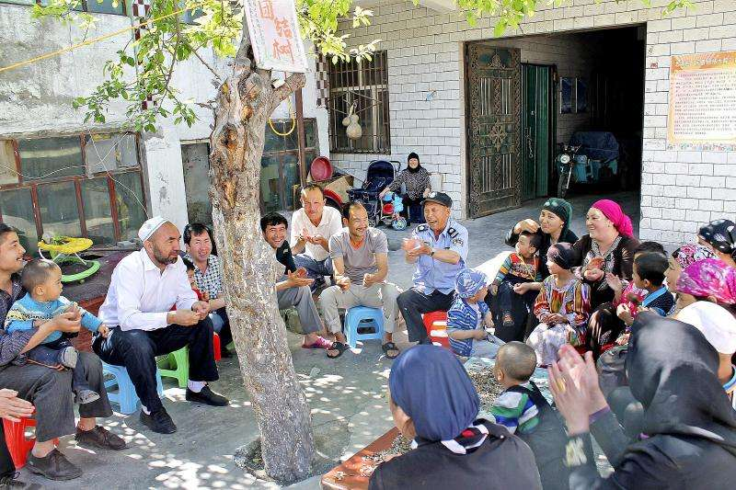
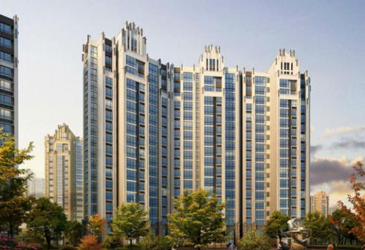
旧社区
新社区

Slide 22
社区大变化
随着社会经济的发展，农村和城市社区都发生了巨大的变化。但有些东西却还是一点也不变的，是什么呢？

Slide 23
阅读角
井深情更深
我们村里有一口古老的八角形古今，井深足有八九米，井水清澈见底。尽管家家户户都安装了自来水，可人们还是习惯用井水淘米、洗菜、洗衣服。
晚饭过后，人们会不约而同地聚集在井台四周，倚栏而坐，交流一天的新闻。小孩们则以井台为集合场地，一起玩耍嬉戏。如果碰到节假日，井边更是热闹，人们来到井边，一边忙着手里的活，一边快乐地聊天。如果谁家需要帮手，到井边招呼一声，就有村民主动停下手里的活去帮忙。这口井，成了全村人的“大客厅”。
记得两年前，由于年久失修，井沿已经破损，井台也坑坑洼洼的。村民们自发买来水泥、沙石修补水井，很快让水井的面貌焕然一新，不仅添做了井盖，还在井口四周砌起了水泥护栏。
小小的水井，能聚集全村人的心。清清的井水，流淌着村民之间亲切的情意。

Slide 24
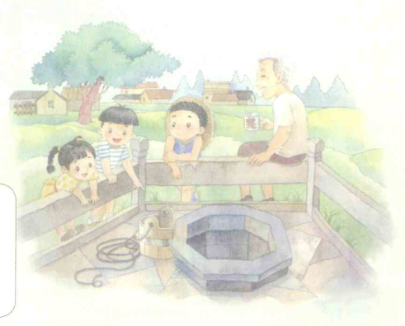
小 讨 论
1、村里家家户户有了自来水，人们为什么还喜欢到井边来呢？
2、你感觉到这是一个怎样的村庄呢？
3、你的村庄（社区）里也有这样能凝聚全村人的心的地方吗？

Slide 25
变化的村庄，不变的情
我们的村庄、社区一天天发生着变化，我们的生活也一天天不同，但是无论怎么变化，不变的是我们村民们、居民们的感情。

Slide 26
我当村委会（居委会）主任
1、你们村或社区开展过哪些活动？可以在班里模拟表演。
2、如果你是村委会主任或居委会主任，你想为村里或社区设计什么样的活动

Slide 27
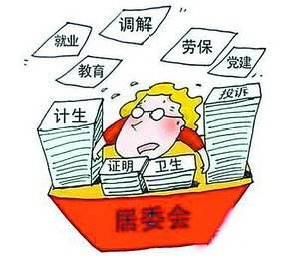
村委会和居委会
居委会和村委会是为居民服务的组织，只要和居民生活有关的，就属于居委会的工作范围。
居委会经常会组织居民开展一些有益的活动，如居民运动会，开办健康讲座，书法班，宣传安全居家生活注意事项等。到了寒暑假，还会专门组织我们小学生开展各种生动有趣的活动。
小拓展

